Slide 1

Factores que influyen en el peso de las personas
Marcela Barrios

Slide 2
Índice:
Abstract con motivación y audiencia.
Contexto y objetivos.
Información general.
Categorías originales.
Relación peso y altura.
Adición Índice de Masa Corporal (IMC) y sus categorías.
¿Cómo se relacionan ambas categorías?
¿La población consultada tiene mayormente algún grado de obesidad?
¿Influyen los antecedentes familiares en el sobrepeso?
¿Cómo se distribuyen las distintas categorías respecto a las edades?
¿Cuál es la relación entre el peso, el transporte y el consumo de tabaco?
¿Existe relación entre el IMC y los campos sin importar Height y Weight?
¿Cómo es la clasificación respecto a cat_IMC?
¿Cómo es la clasificación respecto a NObeyesdad?
¿Conviene otra cantidad de agrupamientos?
Validación de los modelos.
Conclusión.

Slide 3
Abstract con motivación y audiencia:
Se busca analizar distintos hábitos y costumbres cotidianas de las personas, y poder identificar los factores que mayor relevancia tienen en su peso.
Es importante para poder gestionar distintas políticas en diversas áreas buscando prevenir enfermedades, e incentivando una mayor conciencia personal y familiar, buscando generar una mejor calidad de vida.
Existen distintas entidades que se deben involucrar en esta problemática y gestionar acciones al respecto desde distintos ángulos: Organismos de salud, Organismos educativos de distintos niveles, tanto públicos como privados, Empresas.
Contexto y objetivos:
Contexto Comercial: Conocer mejor la problemática del sobrepeso, identificar y diferenciar las distintas segmentaciones, y poder generar mejores políticas y campañas de prevención.
Definición de Objetivo: Predecir los factores que más favorecen el sobrepeso de las personas en relación a la alimentación, actividad física, entre otras.
Contexto Analítico: Utilizando la información original en conjunto con técnicas de análisis de datos y distintos modelos, se buscará dar respuestas a las preguntas e hipótesis planteadas.

Slide 4
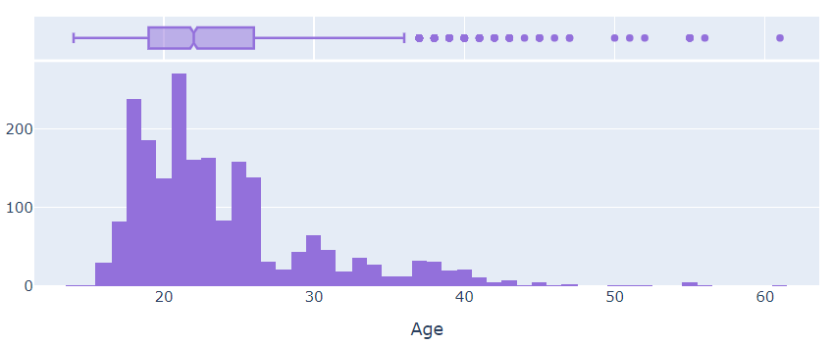
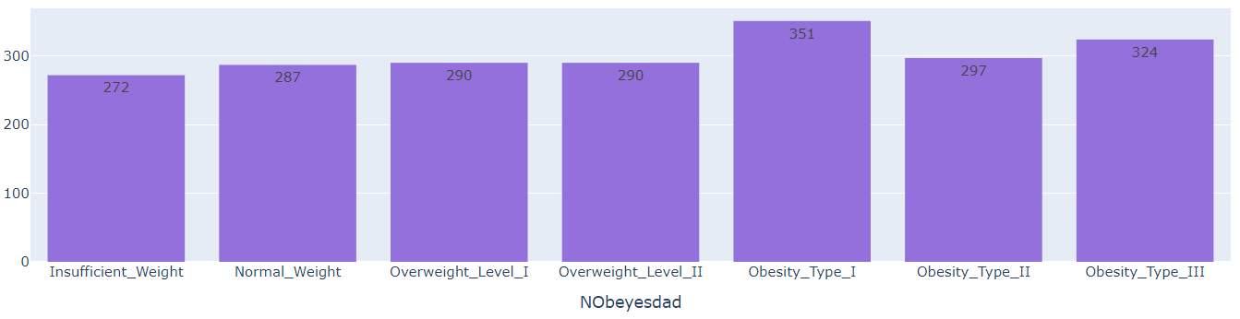
Información general:
2111
personas
Encuesta web anónima en: México, Perú y Colombia
Franja etaria desde los 14 hasta los 61 años.
1068
Male
1043
Female
Histograma de las edades consultadas.
Categorías originales:
Histograma categorización.

Slide 5
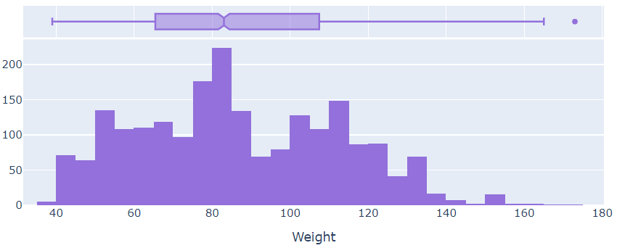
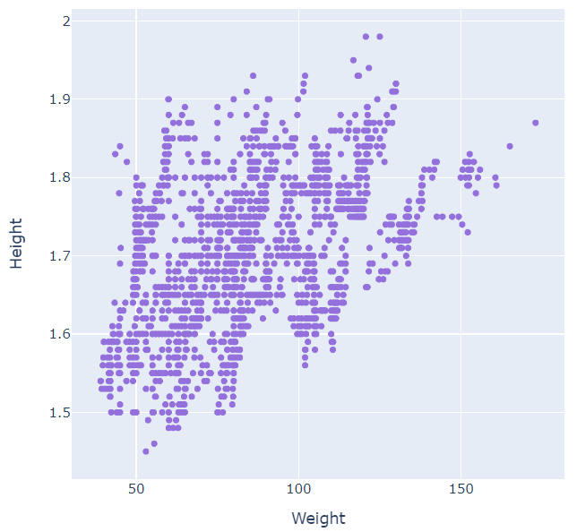
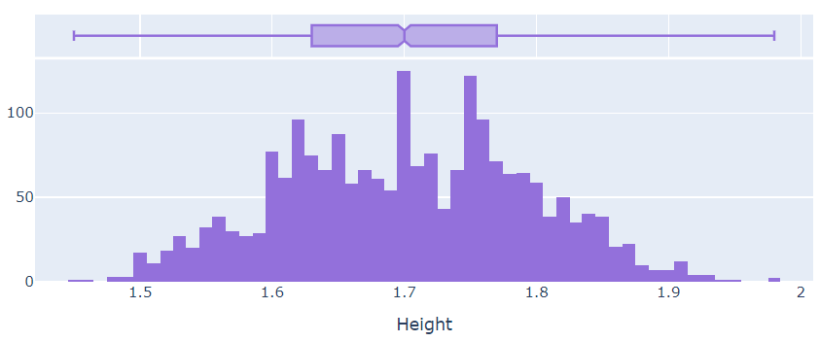
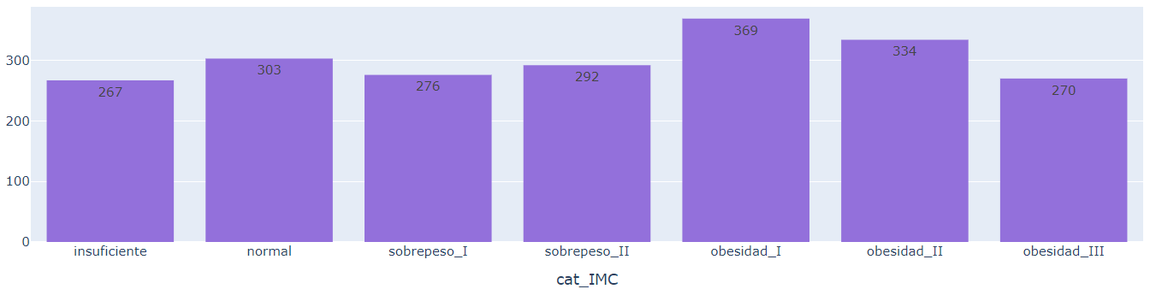
Relación peso
y altura:
Weight: de 39 a 173 kg.
Height: de 1.45 a 1.98 m.
IMC =
Weight
Height
Histograma distribución del peso.
Histograma distribución de la altura.
Relación peso y altura.
Adición Índice de Masa Corporal (IMC) y sus categorías:
2
Insuficiente: menor a 18.5
Normal: 18.5 a 24.9
Sobrepeso I: 25.0 a 26.9
Sobrepeso II: 27.0 a 29.9
Obesidad I: 30.0 a 34.9
Obesidad II: 35.0 a 39.9
Obesidad III: mayor a 40.0
Histograma de la categorización del IMC..

Slide 6
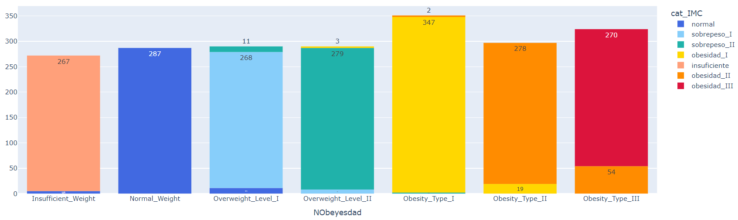
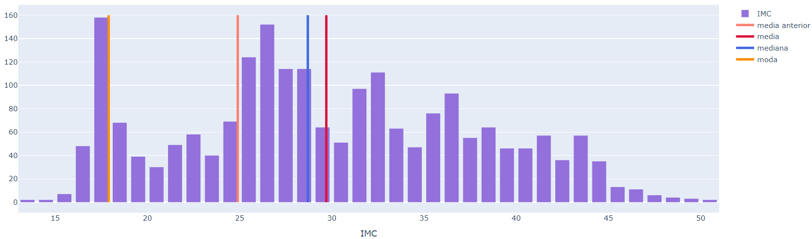
¿Cómo se relacionan ambas categorías?
Siendo la media anterior = 24.9, correspondiente al límite superior de la franja considerada normal del IMC, se observa que la población mayoritariamente tiene algún grado de sobrepeso u obesidad. Igual conclusión se obtiene al observar la gráfica de la pregunta superior de la comparación de las categorías.
Relación entre la categorización original y la del IMC.
¿La población consultada tiene mayormente algún grado de obesidad?
Histograma datos IMC, indicando varias métricas.

Slide 7
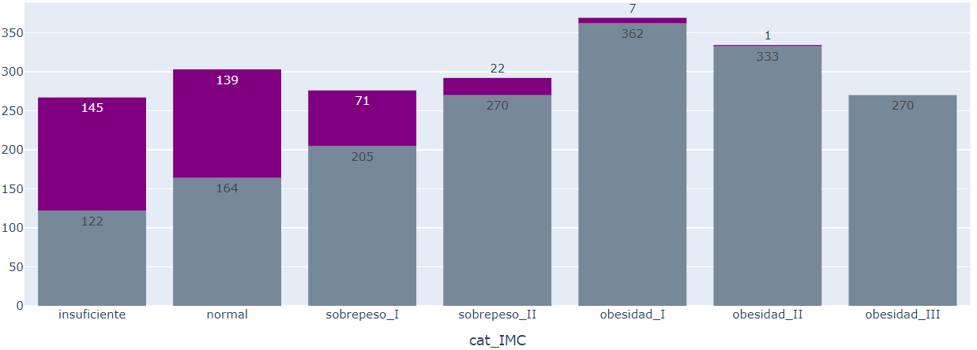
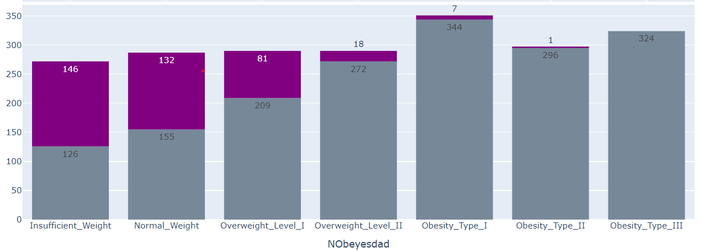
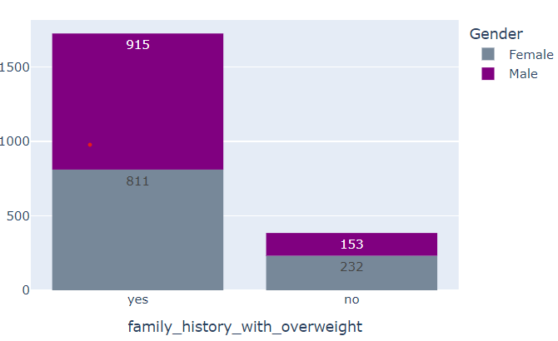

¿Influyen los antecedentes familiares en el sobrepeso?
1726
con antecedentes
385
sin antecedentes
Se observa que las personas que poseen algún grado de sobrepeso u obesidad, en su mayoría, cuentan con antecedentes familiares, mientras que en los dos primeros casos se dan de forma más pareja los casos con y sin antecedentes.
Distribución de las categorías de IMC respecto a los antecedentes familiares.
Distribución de los antecedentes por género.
Distribución de las categorías originales respecto a los antecedentes familiares.

Slide 8
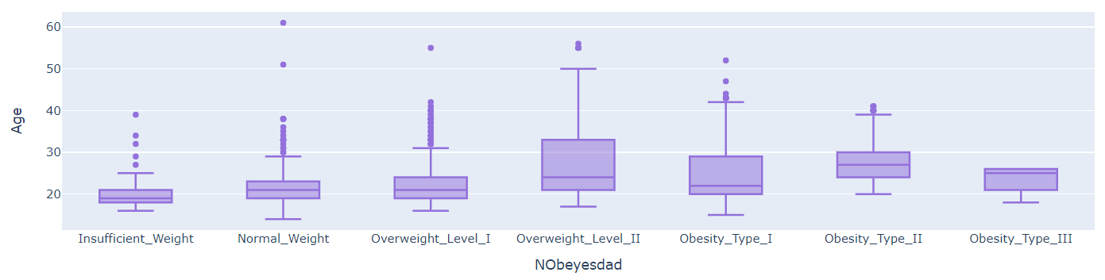
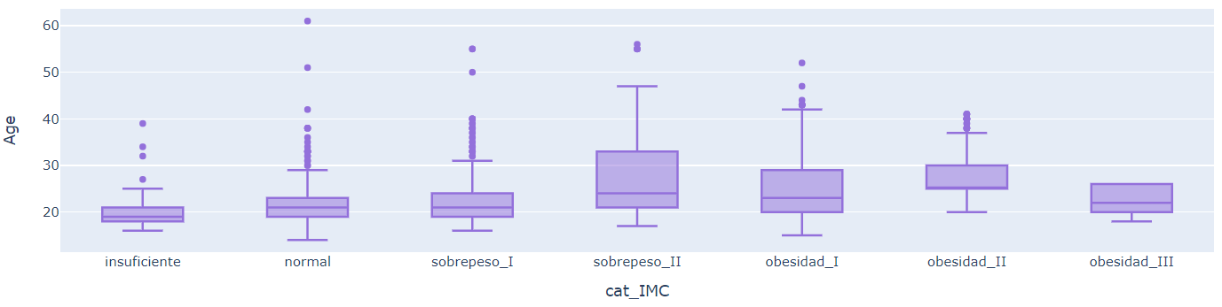
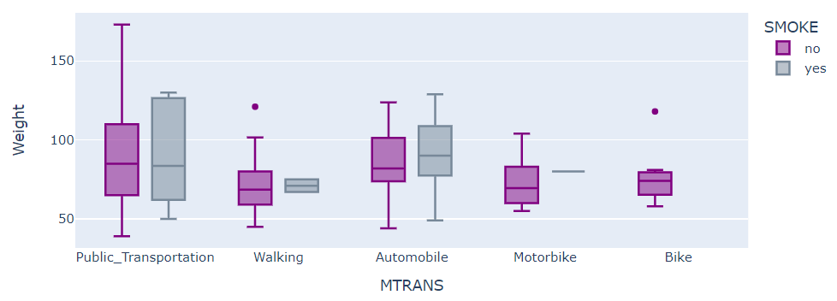
¿Cómo se distribuyen las distintas categorías respecto a las edades?
Los casos extremos, insuficiente y obesidad tipo III, se desarrollan mayoritariamente en edades más tempranas comparadas a las demás.
Las personas consultadas que utilizan mayoritariamente transporte público o automóviles son las de peso más elevado, y las que porcentualmente más consumen tabaco respecto a las que no lo hacen.
Distribución de las edades respecto a la categorización original.
¿Cuál es la relación entre el peso, el transporte y el consumo de tabaco?
Distribución de las edades respecto a la categorización de IMC..
Relación entre tipo de transporte utilizado y el peso, separado por consumo de tabaco.

Slide 9
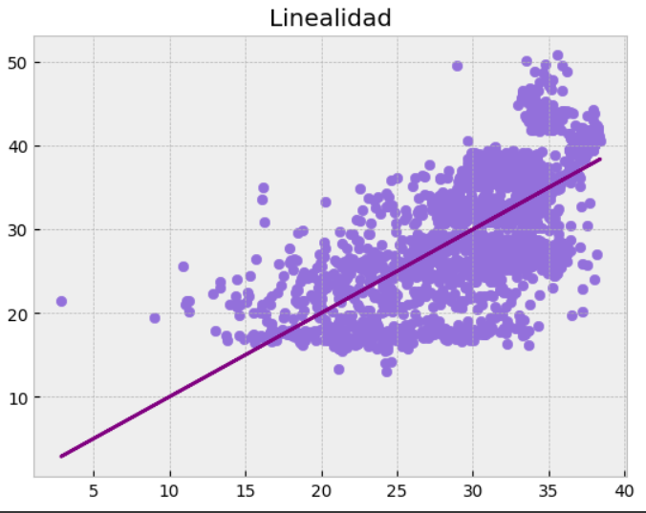
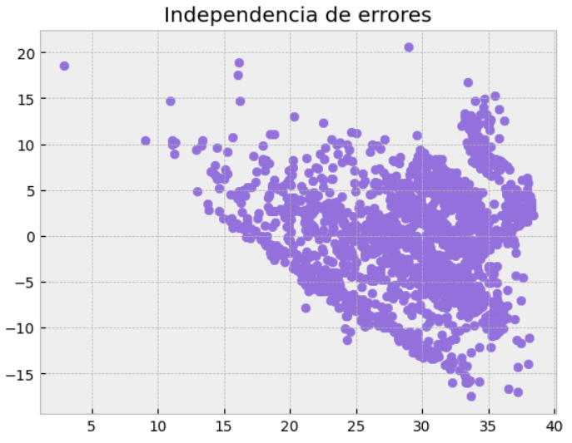
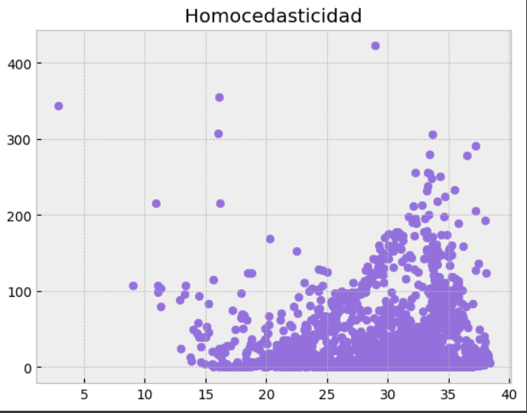
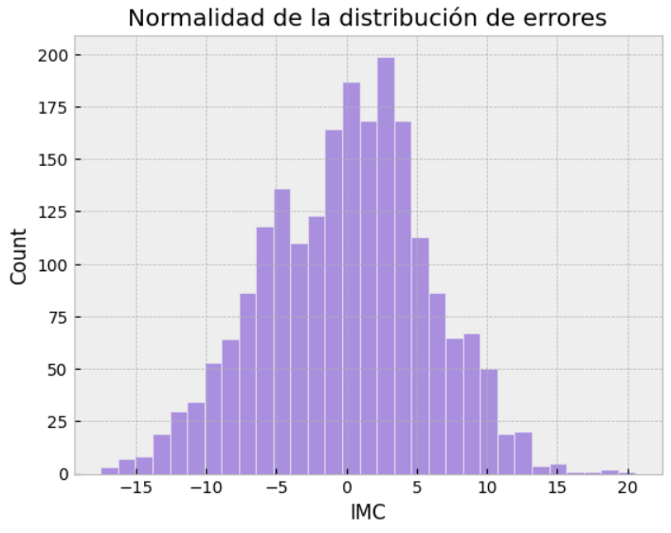
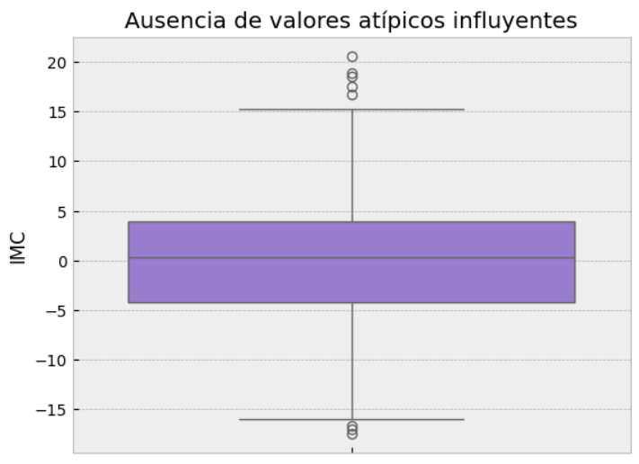
¿Existe relación entre el IMC y los campos sin importar Height y Weight?
Se utiliza un modelo de Regresión Lineal, obteniendo un R cuadrado bajo (igual a 0,4653) y las gráficas con resultados no aptos, por lo que la respuesta es que no existe relación.
Linealidad
Independencia de los errores.
Homocedasticidad.
Normalidad de la distribución de los errores.
Ausencia de valores atípicos influyentes

Slide 10
¿Cómo es la clasificación respecto a cat_IMC?
Como las clases están balanceadas, se compararon los Accuracy de los conjuntos de testeo de los distintos modelos, y se observa que en general se obtienen buenos resultados, pero que los mejores son el Árbol de decisión, XGBoost y LightGBM.
Modelo | Accuracy | Precision | Recall | F1-Score
Árbol de decisión | 0.9148936170 | 0.9160957365 | 0.9142290916 | 0.9148810028
k-NN | 0.7730496453 | 0.7720515255 | 0.7721805283 | 0.7560750744
Regresión logística | 0.8628841607 | 0.8605861174 | 0.8640215813 | 0.8601053815
Random Forest | 0.8936170212 | 0.8982759207 | 0.8939304545 | 0.8939054236
XGBoost | 0.9479905437 | 0.9473226163 | 0.9491108216 | 0.9478342240
CatBoots | 0.8983451536 | 0.8981337912 | 0.8997580475 | 0.8979531228
LightGBM | 0.9574468085 | 0.9566228179 | 0.9577808113 | 0.9569719289

Slide 11
¿Cómo es la clasificación respecto a NObeyesdad?
Al igual que en el caso anterior, como las clases están balanceadas, se compararon los Accuracy de los conjuntos de testeo de los distintos modelos, y se observa que en general se obtienen buenos resultados, pero que los mejores son el Árbol de decisión, XGBoost y LightGBM.
Modelo | Accuracy | Precision | Recall | F1-Score
Árbol de decisión | 0.9196217494 | 0.9175636511 | 0.9174232262 | 0.9170257567
k-NN | 0.8416075650 | 0.8323329717 | 0.8359345270 | 0.8222432094
Regresión logística | 0.8794326241 | 0.8738694366 | 0.8763957808 | 0.8736598795
Random Forest | 0.9078014184 | 0.9076150977 | 0.9042634796 | 0.9024557804
XGBoost | 0.9692671394 | 0.9700590495 | 0.9684853369 | 0.9685107607
CatBoots | 0.9007092198 | 0.90100589066 | 0.89975439630 | 0.8978954401
LightGBM | 0.9739952718 | 0.9734435844 | 0.9734114453 | 0.9731367424

Slide 12
¿Conviene otra cantidad de agrupamientos?
Se prueba con distintos modelos:
K-means: algoritmo de clustering que divide un conjunto de datos en grupos distintos.
Agglomerative Clustering: algoritmo que construye una jerarquía de grupos.
DBSCAN: algoritmo de agrupamiento basado en la densidad.
Se analizan los resultados que se obtuvieron y se concluye que se podrían considerar menos agrupamientos que los iniciales, pero esto no sería lo ideal para poder generar un estudio más detallado a sabiendas de los problemas de salud que traen aparejados.
Se trabaja con NObeyesdad y LightGBM:
Con cross_val_score:
K-Fold Cross-Validation Accuracy: 0.9662
Stratified K-Fold Cross-Validation Accuracy: 0.9633
Con un optimizador:
K-Fold Cross-Validation Accuracy: 0.9728
Stratified K-Fold Cross-Validation Accuracy: 0.9680
Semillero:
Precisión final (votación de predicciones): 0.9693
Los resultados obtenidos son buenos, estando por arriba del 0.96, próximos al valor inicial 0.973995.
Se comparar los mejores modelos de ambas categorizaciones.
Validación de los modelos:
Modelo | cat_IMC | NObeyesdad
Árbol decisión | 0.914894 | 0.919622
XGBoost | 0.947991 | 0.969267
LightGBM | 0.957447 | 0.973995

Slide 13
Conclusión:
Respecto a la información original se puede comentar brevemente que las personas encuestadas se dividen parejamente en mujeres y varones, y en su mayoría poseen algún tipo de sobrepeso u obesidad.
Además, si bien no se puede predecir el valor del IMC respecto a los demás campos distintos de Weight y Height, cuando estos datos si se usan los niveles obtenidos por los modelos de clasificación son elevados, aunque levemente inferiores a los de la clasificación original.
A raíz de esto podemos optar por suprimir la inserción de dichos campos (IMC y cat_IMC), y trabajar directamente con NObeyesdad.
El modelo que mejor predice la clasificación es LightGBM, con un accuracy de 0.973995

Slide 14
FIN

